Slide 1
E5-C讲解
22373448-刘润林

Slide 2
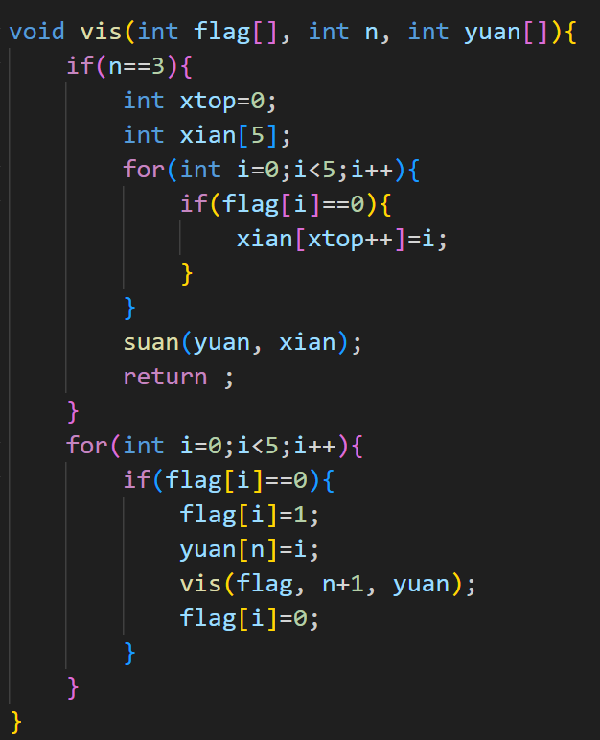
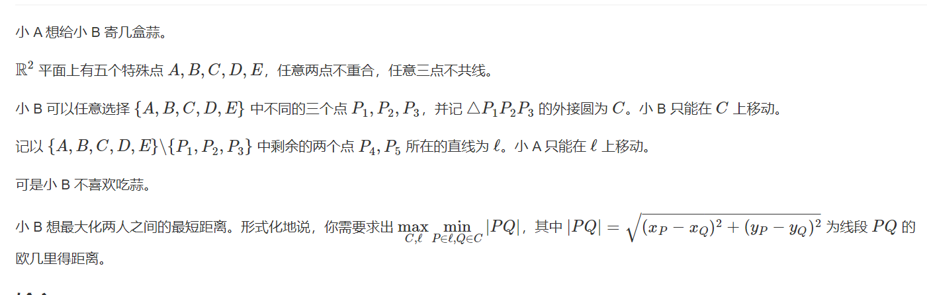
题目回顾
C
3
十种情况
5
与上一个题一模一样

Slide 3
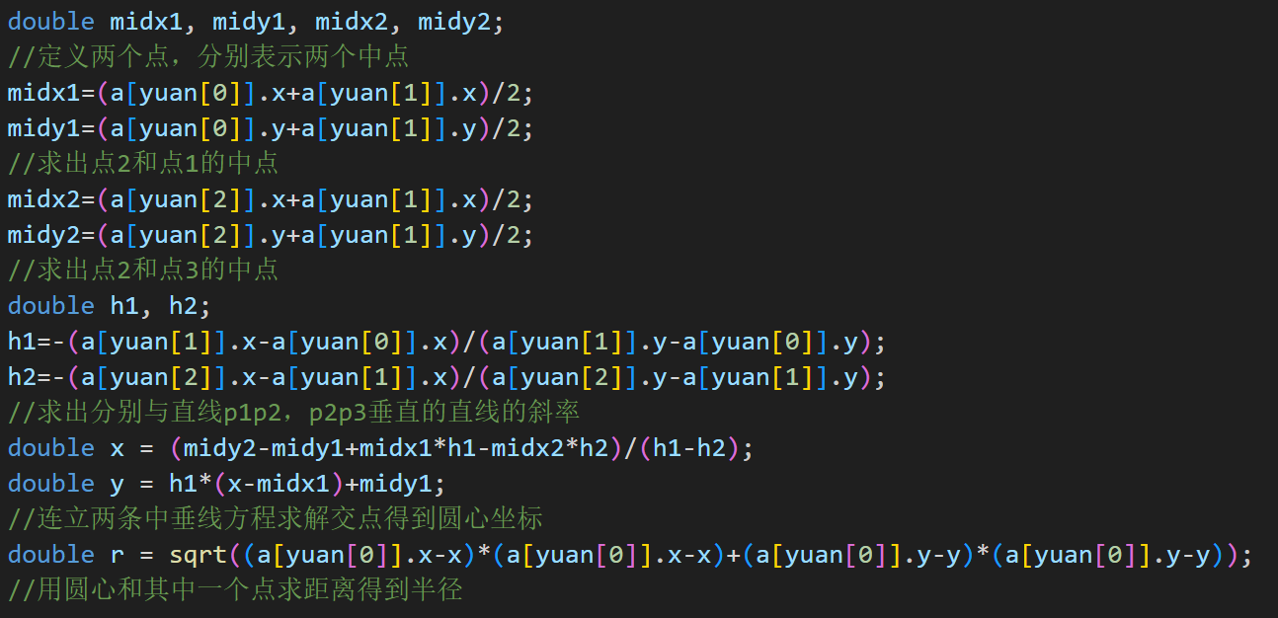
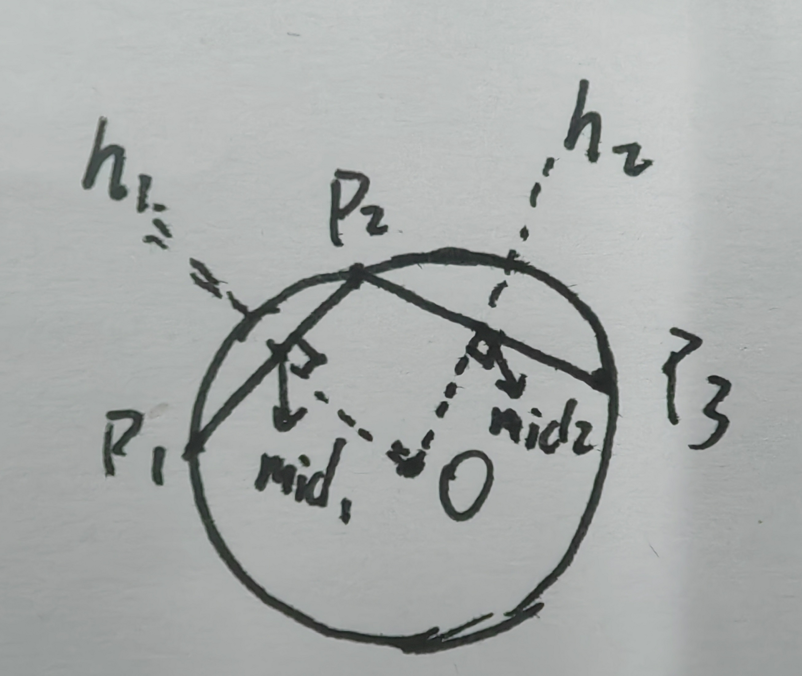
已知圆上三点求圆心及半径

Slide 4
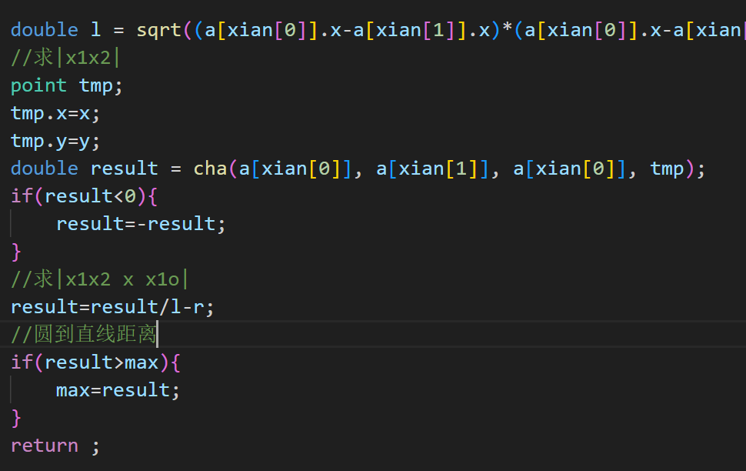
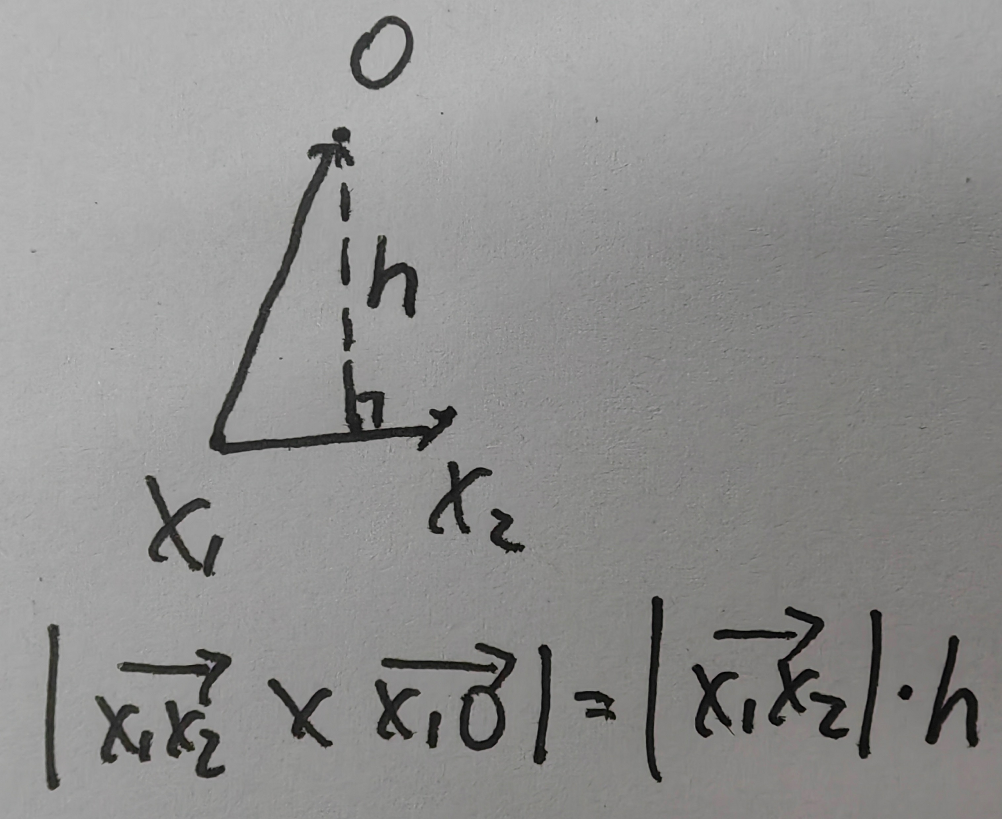
圆到直线距离

Slide 5
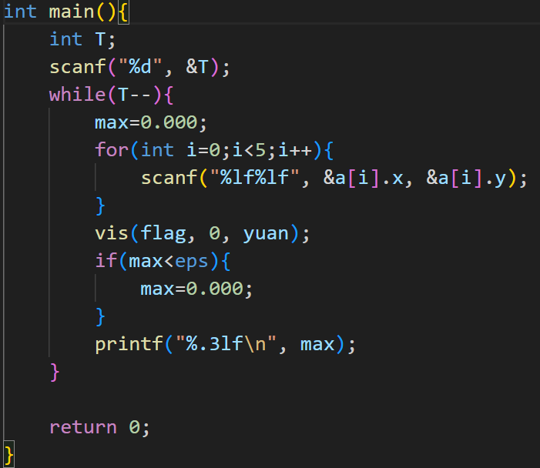
谢谢大家
完工！

